Slide 1
Climate Change
Presented by:
LEX M. DELOS REYES, Ll.B
Acting CHIEF, Operations Division
Department of Public Services
City of Manila

Slide 2
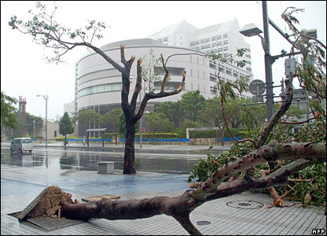
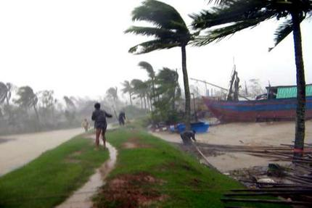
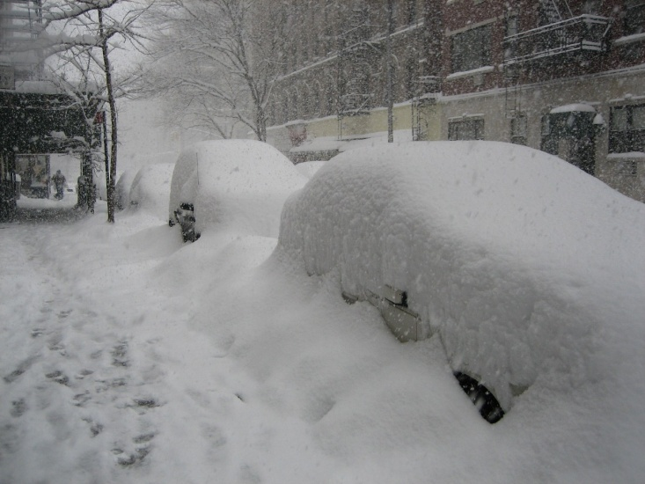
Panimula
Alam mo ba na …
Ang global warming ay maaaring magdulot ng abnormal na takbo ng panahon, tulad ng higit na marami at matitinding ulan at unos, at ng biglaang pagbagyo ng yelo?

Slide 3
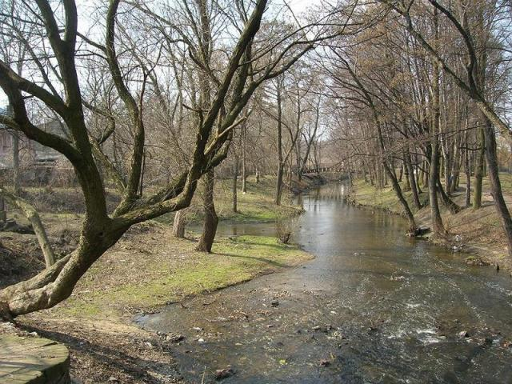
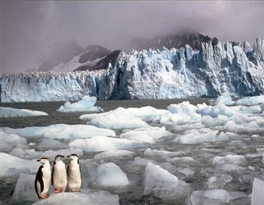
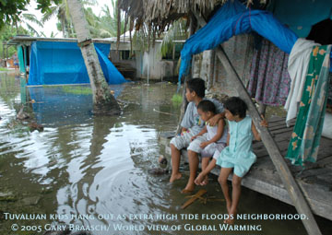
Panimula
Na ang maagang tag-sibol, pagkatunaw ng yelo sa dagat at pag-taas ng lebel ng karagatan ay maisisisi dahil sa climate change?

Slide 4
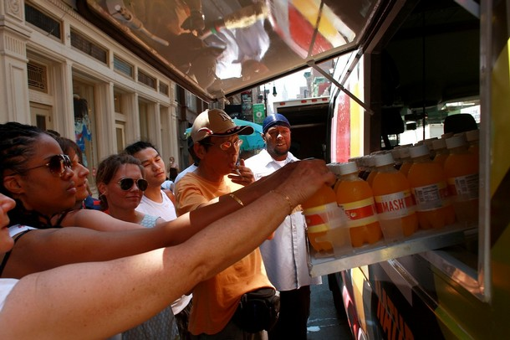
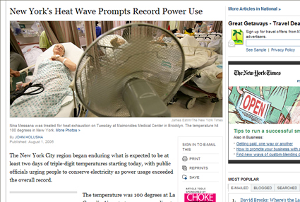
Ano ang naobserbahan?
Noong Pebrero 2007, nang isang heat wave ang tumama sa bansa, ang mga tao ay pumila upang magkaroon ng tubig.

Slide 5
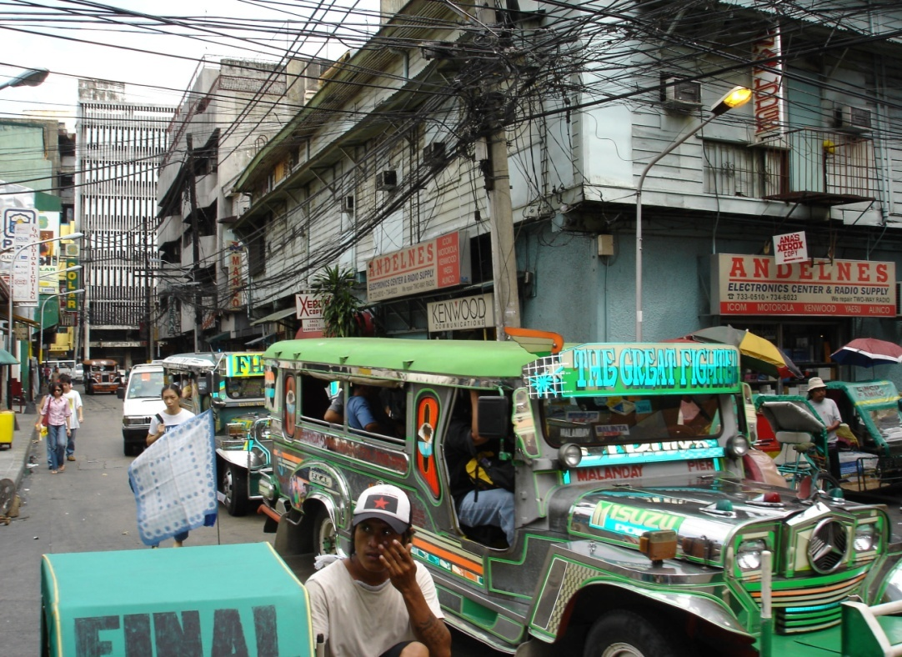
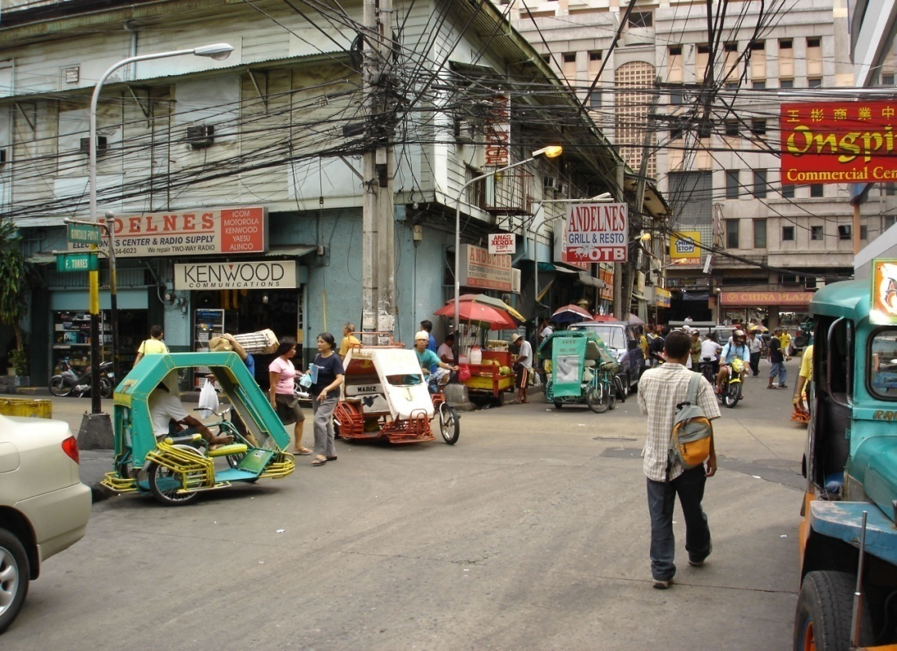
Ano ang naobserbahan?
Sa Maynila, ang di-pangkaraniwang malamig na temperaturang 18.6°C ay naramdaman ngayong Pebrero, ngunit napapalitan na ngayon ng higit na mainit na temperatura na maaga sa mga nakatala noong ang Pebrero ay mayroon pang malamig-lamig na panahon.

Slide 6
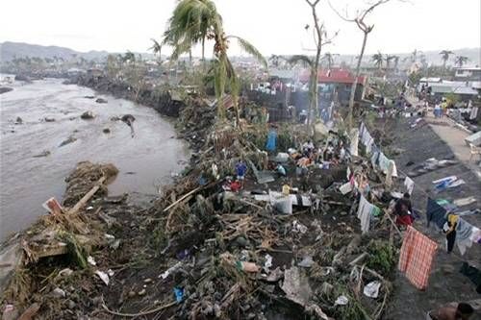
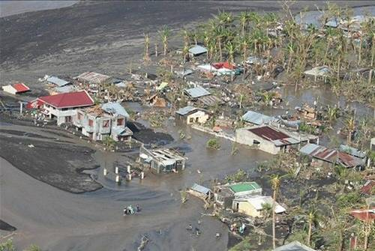
Ano ang naobserbahan?
Noong Setyembre 28, 2006, ang super typhoon Milenyo na tinatayang pinakamalakas na bagyong tumama sa Metro Manila sa huling pitong taon, ay rumagasa sa Luzon na nag-iwan ng labingwalo kataong patay at blackout sa buong Luzon.
Ang hindi pangkaraniwan at pabagu-bagong pagpapalit ng klima ay nakikita rin sa mga matitinding bagyo at pabugsu-bugsong ulan noong nakaraang panahon ng tag-ulan.

Slide 7
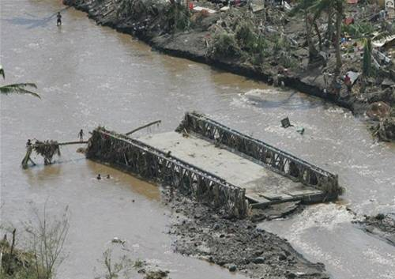
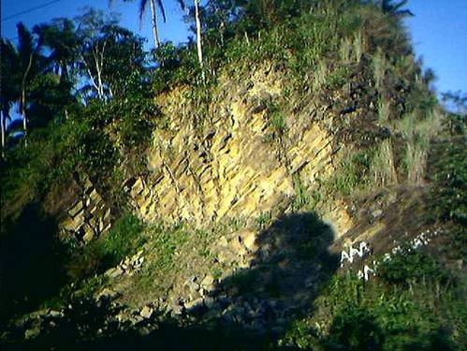
Ano ang naobserbahan?
Noong taong 2004, umabot sa 412 ang mga namatay at 177 ang mga nawala sa pagguho ng lupa at biglaang pagbaha sa Quezon sanhi ng bagyong Winnie. Noong Pebrero 2006, tinatayang 1500 hanggang 2,500 katao ang mga namatay nang ang nayon ng Guinsaugon, Leyte ay matabunan ng rumaragasang putik. Ang pagguhong ito ay nangyari matapos ang malakas na ulan ay magbuhos ng 459.2 millimeters ng ulan sa loob lamang ng 3 araw.
Bunga nito, nakaroon tayo ng mga pagbaha at pagguho ng lupa na nagdulot ng pagkawasak ng mga puno at bakawan at pakawala ng buhay at ari-arian.

Slide 8
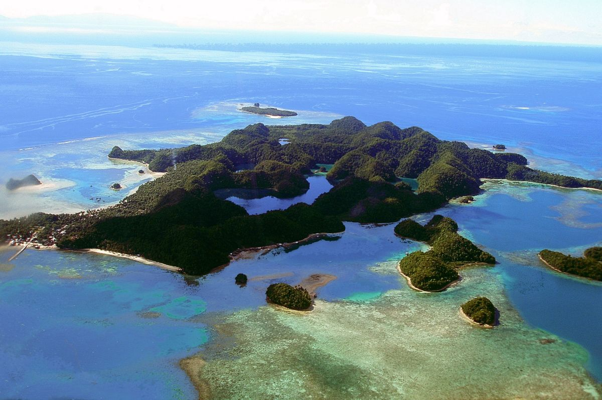
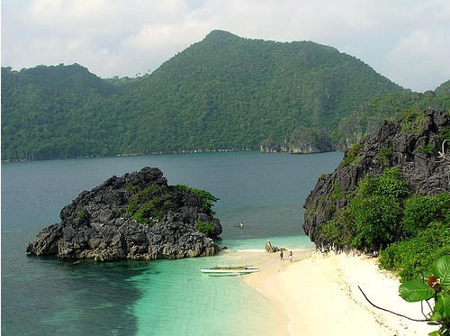
Ano ang naobserbahan?
Nakababagabag ang kahinaan ng ating bansa. Ang Pilipinas ay binubuo ng mga pulo na napaliligiran ng tubig at may mahabang baybayin na 32,400 kilometro. Ito ang siyang pinagkukunan ng kabuhayan ng 70 % ng 1,500 munisipyo.

Slide 9
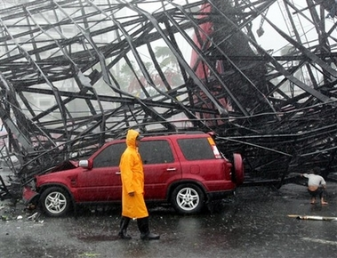
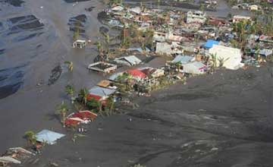
Ano ang naobserbahan?
Ang kahinaang ito ay higit pang nadaragdagan sa dahilang humigit kumulang na 20 bagyo ang dumaraan taun-taon sa area of responsibility ng Pilipinas. Noong nakaraang taon, nakita ang higit na malalakas na bagyo.

Slide 10
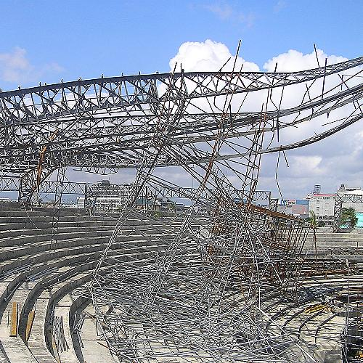
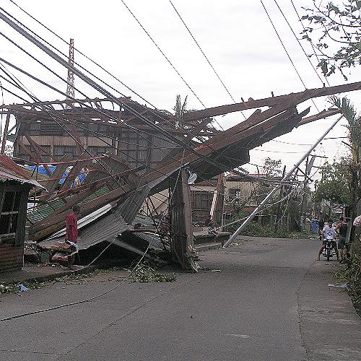
Ano ang naobserbahan?
Larawang kinunan matapos ang bagyo ng binalak na maging Naga City Coliseum at mga nagkapilipilipit na mga bakal na biga na kasalukuyang gingawa nang dumating ang bagyo.
Bodega ng National Food Authority (NFA) sa Balintawak, Naga City na winasak ng bagyo
Ang Super Typhoon Reming na may kasamang malalakas na pag-ulan ay tumama sa Kabikulan at sumalanta sa mga bayang nakapalibot sa Bulkang Mayon, Tinangay nito ang mga labi mula sa bulkan at natabunan ang libu-libong kabahayan na naging sanhi ng pagkamatay ng libu-libo ring mga mamamayan at mga hayop at pagkawala ng daan-daan pang mga tao.

Slide 11
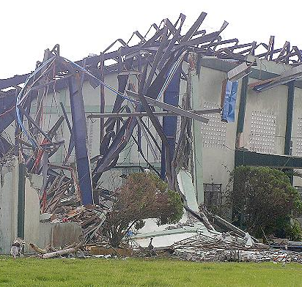
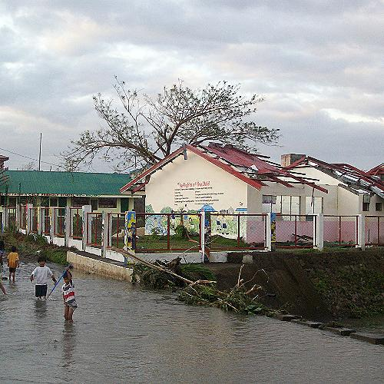
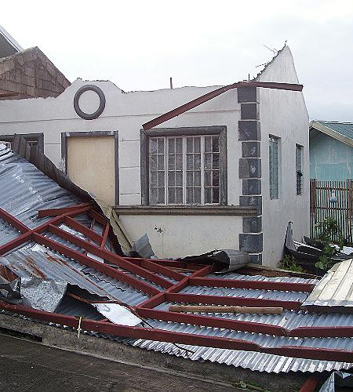
Ano ang naobserbahan?
Ang kampus ng Hope Christian School sa lungsod ng Naga ay isa sa mga malubhang nawasak ng bagyo.
Isa pang pampublikong paaralan sa Lungsod ng Naga na natanggalan ng bubong dahil sa bagyo.
Isang bahay sa isang subdivision sa
Lungsod ng Naga.
Ang mga gusali ng paaralan, mga daan, mga tulay at mga lupang sakahan ay nangawasak. Dahil sa karamihan sa mga lupa ng naturang rehiyon ay ginagamit sa pagsasaka, maraming tao ang nawalan ng kabuhayan.

Slide 12
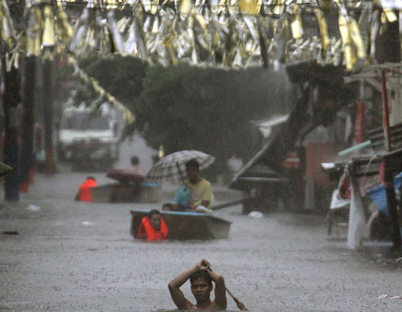
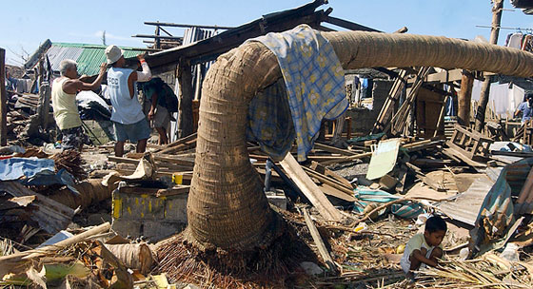
Ano ang naobserbahan?
Bullit Marquez/Associated Press. Ang mga residente habang nagtatampisaw sa baha sa isang kalye sa Maynila.matapos tamaan ng bagyo ang sentral at hilagang bahagi ng bansa.
Joel Nito/AFP-Getty Images. Mga taganayon habang nililinis ang mga labi ng pagkawasak mataqpos ang bagyong Durian ay pumatay sa daan-daang residente sa silangang bahagi ng Catanduanes.
Ang bansa ay nakaranas ng mga mapanirang bagyo at pagguho ng lupa, na nagdulot ng napakalaking kapinsalaan sa mga buhay at ari-arian.

Slide 13
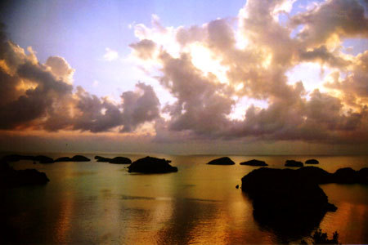
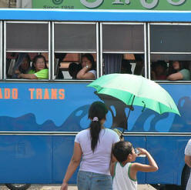
Ano ang naobserbahan?
Ang Pilipinas ay nakararanas na ng paparaming bilang ng maiinit na araw at maalinsangang mga gabi, at papaunting bilang ng malalamig na araw at mga gabi. Ang pinakamataas at pinakamababang mga temperatura ay nagiging higit na mainit.

Slide 14
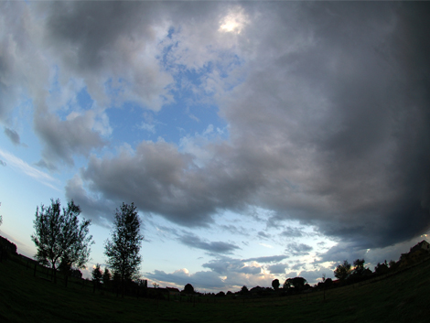
Ano ang sanhi ng mga pangyayaring ito?
Ang di-pangkaraniwang pagbabagubago ng klima ay idinadahilan sa global warming at sa malimit na tawaging climate change.

Slide 15
Ano ang sanhi ng mga pangyayaring ito?
Ayon sa United Nations Framework Convention on Climate Change (UNFCCC), ang climate change ay
“ pagbabago ng klima na tuwirang ipinalalagay na dahil sa mga gawain ng tao na nag-papaiba sa komposisyon ng pandaigdigang atmospera, dagdag pa sa likas na pagbabagu-bago ng klima na inobserbahan sa loob ng mahabang panahon.”

Slide 16
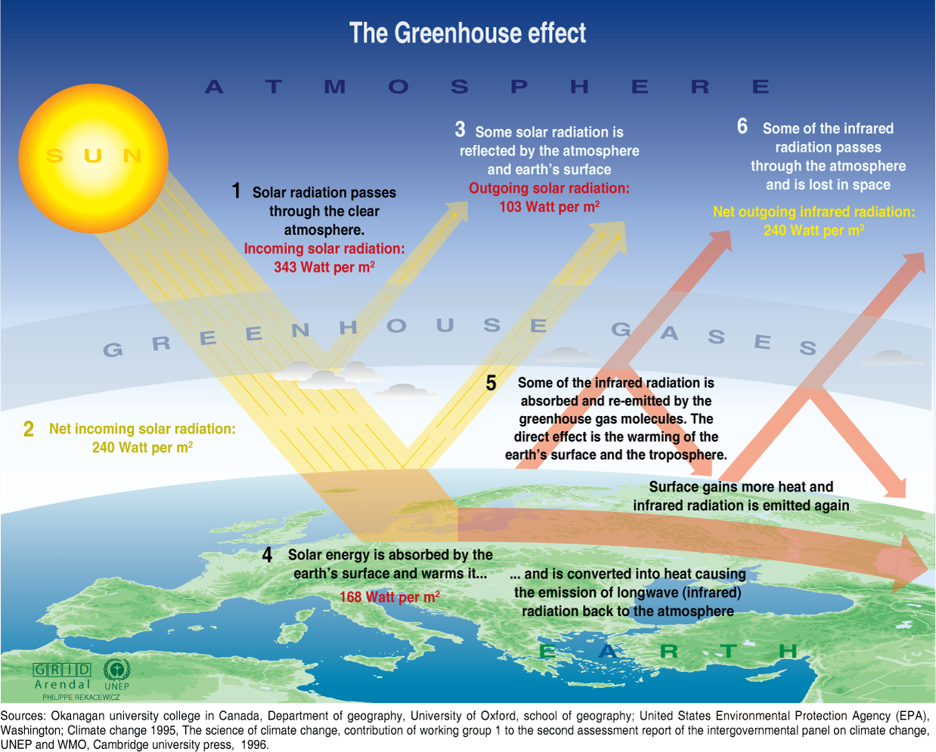
Ano ang sanhi ng mga pangyayaring ito?
Ngunit upang maunawaan ang anuman tungkol sa global warming o climate change, mabuting malaman muna ang konsepto ng greenhouse effect.

Slide 17
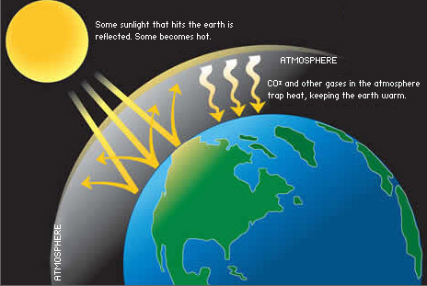
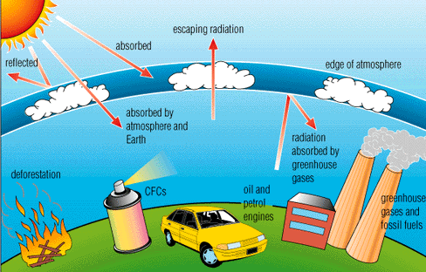
Ano ang sanhi ng mga pangyayaring ito?
www.eere.energy.gov
Ang Greenhouse effect ay tumutukoy sa paraan kung saan ang mga gas sa atmospera malapit sa ibabaw ng mundo ay pumipigil sa init na nanggagaling sa araw na ibinabalik ng mundo at muling bumabalik pababa sa mundo.

Slide 18
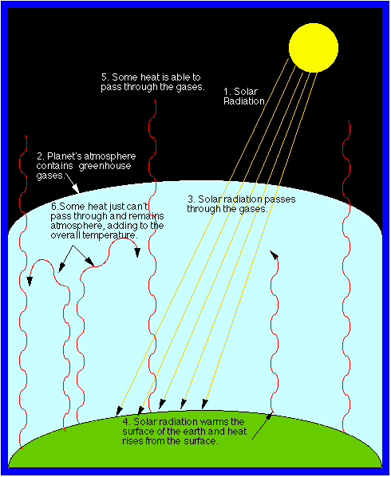
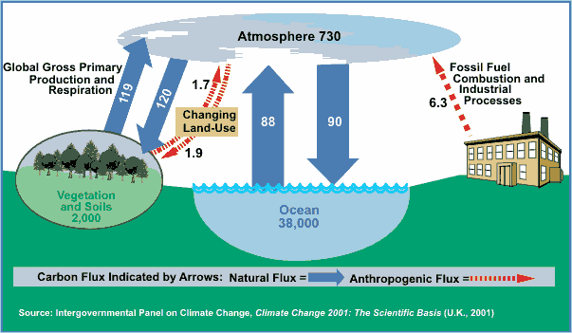
Ano ang sanhi ng mga pangyayaring ito?
Sila ang nagsisilbing likas na lambong sa paligid ng mundo, na sumisilo sa init tulad ng isang salaming bubong ng isang bahay punlaan. Ang konsentrasyon ng mga gas ay pabagu-bago ayon sa interaction ng mga halaman, tubig at sikat ng araw.

Slide 19
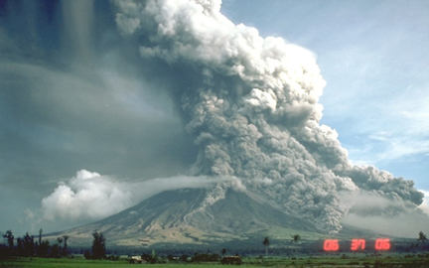
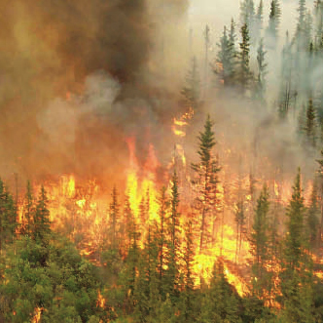
Ano ang sanhi ng mga pangyayaring ito?
Ang Carbon dioxide (CO2) ay nanggagaling sa pagputok ng bulkan, likas na sunog sa kagubatan, pagsingaw mula sa dagat, biomass respiration at ang pagkabulok ng mga nangamatay na halaman at hayop.

Slide 20
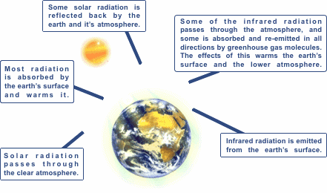
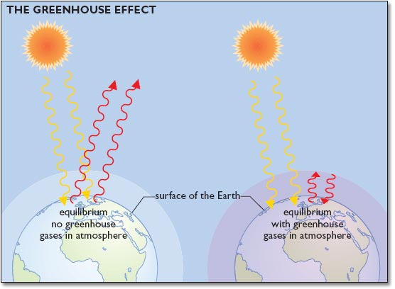
Ano ang sanhi ng mga pangyayaring ito?
Source: http://landcareresearch.co.nz
Source: http://ac.uk
Kung hindi dahil sa greenhouse effect, ang karaniwang temperatuera sa ibabaw ng mundo ay magiging higit na malamig ng 30°C o humigit-kumulang na -15°C at maaaring hindi maging sapat upang mapanatili ang buhay.

Slide 21
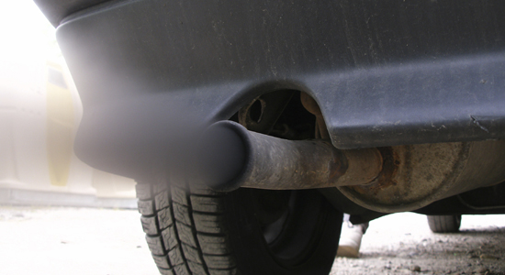
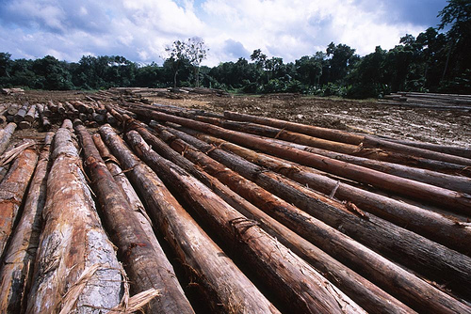
Ang mga GHG/ Mga Pinagmumulan ng GHG buhat sa Gawain ng Tao
Mayroong tatlong pinanggagalingan ng greenhouse gases. Ito ay mula sa paglikha ng enerhiya at pamamaraang industriyal, transportsyon at pagsasaka at panggugubat.

Slide 22
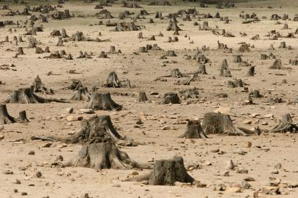
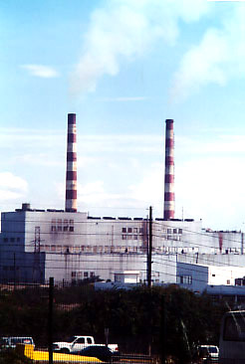
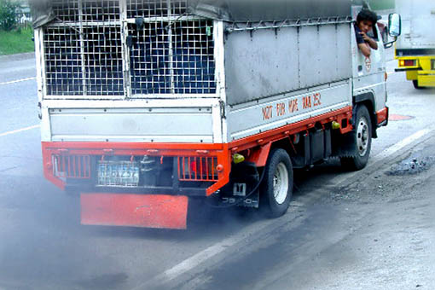
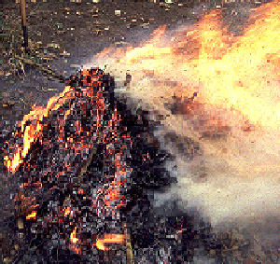
Ang mga GHG/ Mga Pinagmumulan ng GHG buhat sa Gawain ng Tao
Ang mga gawain ng tao na nagiging sanhi ng pagtaas ng konsentrasyon ng greenhouse gases ay ang pandaigdigang pagkakalbo ng mga kagubatan, pagdami ng gawaing pang-industriya, bagbuga ng mga sasakyang panlansangan, pamamaraan ng pagbabasura at ang matinding paggamit ng patabang kemikal at pamukaw peste.

Slide 23
Mga Epekto ng Global Warming
Pagtaas ng temperatura sa ibabaw ng dagat at pagbabago ng pagsingaw na nagdudulot ng pagbabagu-bago ng pagdating ulan.
Sa pinakahuling ulat ng Working Group 1 sa Fourth Assessment Report of the Intergovernmental Panel on Climate Change (IPCC), isang global group ng mga dalubhasa sa pag-aaral ng climate studies ay inilabas ngayong nakaraang Pebrero.

Slide 24
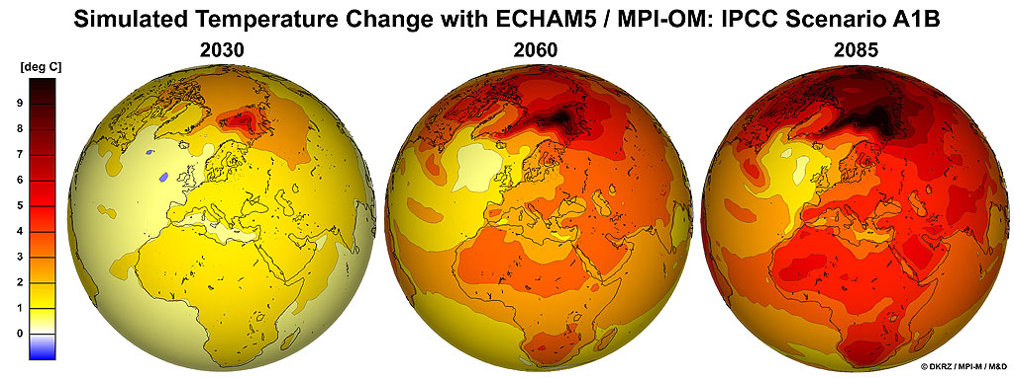
Mga Epekto ng Global Warming
May mga proyeksiyon ba ng patuloy na pag-init?
Oo, may mga proyeksiyong pagtaas mula 1.1°C hanggang 6.4°C noong ika 21 siglo. Ang pagtaas na matatamo pagdating ng 2100 ay nakasalalay sa paglaki ng populasyon, dami at uri ng mga pag-unlad, ang paggamit ng mga teknolohiyang makakalikasan, at ang mga hakbang at istratehiya na siyang susundin ng buong mundo.

Slide 25
Mga Epekto ng Global Warming
Ano ang mga palatandaan ng global warming sa ating bansa?
Sa Pilipinas, may mga patuloy na paglaki ng bilang ng maiinit na araw at maalinsangang mga gabi, subalit pagbaba ng bilang ng malamig na mga araw at mga gabi. Ang pinakamataas at pinakamababang temperatura ay parehong nagiging higit na mainit.

Slide 26
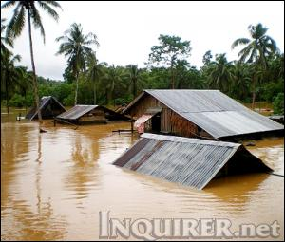
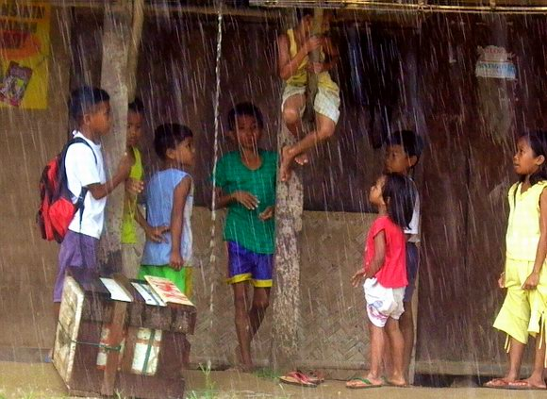
Mga Epekto ng Global Warming
Ang pagiging higit na kalimitan ng iba pang mga pangyayari tungkol sa panahon, tulad ng matitinding pag-ulan.

Slide 27
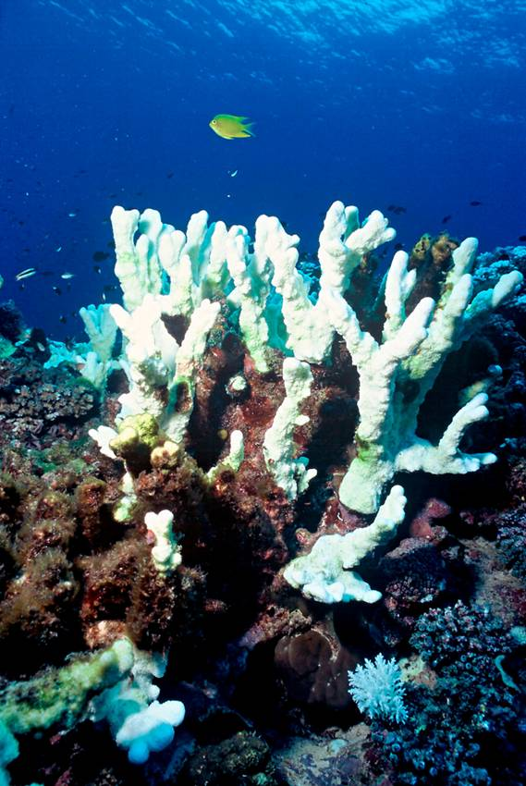
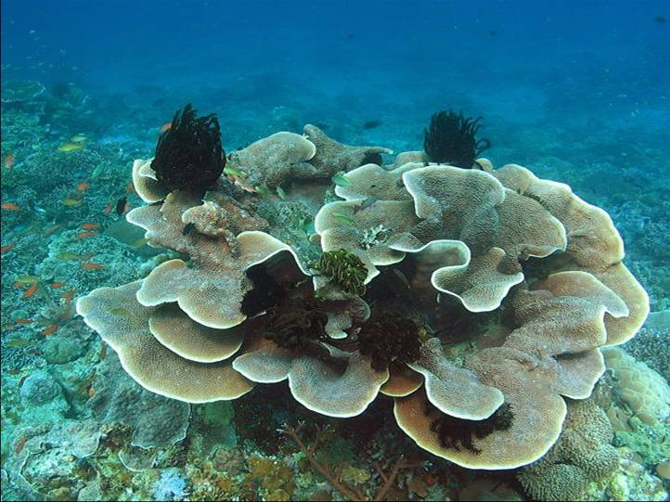
Mga Epekto ng Global Warming
Ang malaking bilang ng coral reefs ay natuklasang naapektuhan ng bleaching sa panahon ng pangyayaring nagiging higit na mainit ang temperatura ng ibabaw ng karagatan.

Slide 28
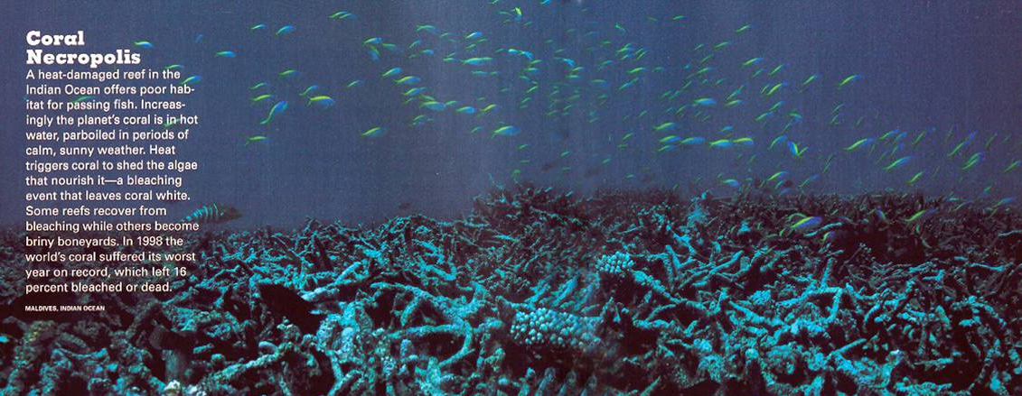
Mga Epekto ng Global Warming
Ang pamumuti ng coral reefs ay maiuugnay sa kawalan ng symbiotic algae at ng kanilang sangkap pangulay, at ng pagkamatay ng mga corals kapag nagtagal pa ang pag-init ng ibabaw ng karagatan.

Slide 29
Mga epekto ng Climate Change
Sa kasalukuyang pagdaranas natin ng mga epektong dulot ng global warming at climate change, hindi malayo na ang mga epektong ito ay magdudulot din ng marami pang suliranin.
Ang ilan ay makabubuti, tulad ng epekto ng pagtaas ng konsentrasyon ng carbon dioxide (CO2) na ang fertilization effect ay waring nagiging sanhi ng pagbuti ng mga pag-ani at ng higit na mainit na temperatura sa malalamig na bansa na magdudulot ng mas kaunting pagkamatay ng mga bata at matatanda.
Subali’t magkakaroon naman ng taliwas na epekto sa higit na maraming papaunlad na bansa na tiyak na makasasama sa iba’t-ibang pangunahing sektor ng nasabing bansa.

Slide 30
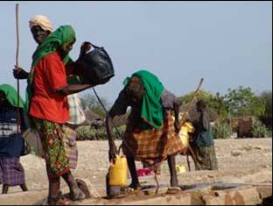
Mga epekto ng Climate Change
Pagsasaka at paniguro sa pagkain
- Ang karagdagang tindi ng init, pagpapalit ng monsoons, higit na tuyong lupa at kakulangan sa tubig sanhi ng mas mataas na temperatura ay makaaapekto sa mga alagang hayop at mga pananim na sa pagkalat ng mga damo, insekto at mga sakit ay maaring magpaunti ng panustos na pagkain at makaragdag sa pagtaas ng halaga ng pagkain.

Slide 31
Mga epekto ng Climate Change
Pagsasaka at paniguro sa pagkain
Malawakan ang magiging epekto sa produksiyon ng palay sanhi ng pagpapalit ng temperatura at pagdating ng ulan. Sa bawat 1°C pagtaas ng temperatura, ang mga pag-ani ng palay ay bababa ng 0.6 tonelada kada ektarya. (IRRI)
Sa bawat 75 parts per million (ppm) ng konsentrasyon ng CO2, tataas ang pag-ani ng palay ng 0.5 tonelada kada ektarya (IRRI), subalit maaaring patubigan ng higit na mainit na temperatura. Pagbabago sa kalidad ng tubig, kaganapan ng pagdami ng damo at mga sakit.

Slide 32
Mga epekto ng Climate Change
Pagsasaka at paniguro sa pagkain
Ang kumpetensiya sa tubig ay magpapataas sa pangangailangan sa mga palayan at aayon sa ibang
uri ng pagtatanim na mangangailangan lamang ng higit na kaunting patubig.
Ang panfaigdigang pag-ani ng mga yamang dagat ay maaaring magkaroon ng masamang epekto dahil sa pag-iiba ng reproductive patterns, migration routes at ecosuystems relationships.

Slide 33
Mga epekto ng Climate Change
Kalusugan
Mga maaaring maging epekto sa kalusugan sanhi ng pagtaas ng lebel ng tubig sa dagat
Kamatayan at kapinsalaan dahil sa pagbaha
Kakulangan sa tubig-tabang dahil sa paghalo ng tubig-alat.
Source:newyorktimes

Slide 34
Mga epekto ng Climate Change
Kalusugan
Kontaminasyon ng tubig sanhi ng mga pollutants sa mga nakalubog na basurahan
Pagpapalit sa pagkalat ng mga insektong nagdadala ng mga sakit
Epekto sa nutrisiyon dahil sa pagkawala ng lupang sakahan at pagbabagu-bago sa dami ng mga huling isda
Mga epekto sa kalusugang may kinalaman sa pagbabago ng populasyon.

Slide 35
Mga epekto ng Climate Change
Kagubatan at buhay-ilang
Ang mga ecosystem ang kanlungan ng napakaraming mga species at genetic diversity ng buong mundo. Ang mga halaman at mga hayop ay sensitibo sa pagbabagubago ng klima, kung kayat ang pinakamadaling maapektuhan ay ang mga ekosistem sa higit na matataas na bahagi, tulad ng tundra forsts. Higit na mararamdaman ng mga polar regions ang epekto ng pag-init kays iba.

Slide 36
Mga epekto ng Climate Change
Kagubatan at buhay-ilang
Pangingibang pook ng ibat ibang species: pagpapalit ng lugar ng pagkukunan ng pagkain at pagkasira ng flight patterns ng migratory birds.
Pagkawala ng ilang halaman at mga hayop sa kabundukan.

Slide 37
Mga epekto ng Climate Change
Baybayin at Ekosistem sa Karagatan
Ang climate change ay magpapabago sa ocean circulation at wave patterns, na makaaapekto sa biological productivity, nutrient availability at marine ecological structure and functions.
Ang pagtaas ng lebel ng karagatan ay makakaroon ng malaking epekto sa mga baybayin dahil sa mga pagbaha at pagguho ng lupa at pagpasok ng tubig-alat, at maaari ring maging dahilan ng mga malubhang pangyayari tulad ng high tide at biglaang pagbagyo at tsunami, na makaaapekto sa pagsasaka sa mga baybayin, turismo, mga yaman sa tubig-tabang, paninirahan ng tao at ng kalusugan.

Slide 38
Mga epekto ng Climate Change
Baybayin at Ekosistem sa Karagatan
An g mga korales ay kinikilalang mga tropikal na kagubatan sa ilalim ng karagatan na bunubuhay sa ibat- ibang buhay. Sa tuluyang pag-init ng tubig sa karagatan, ang mga coral reefs ay mawawasak sapagkat ang mga ito ay masyadong sensitibo sa pagbabago ng temperatura ng tubig, na siyang nagiging dahilan ng pamumuti ng mga korales

Slide 39
Mga epekto ng Climate Change
Water Resources
Ang pagbabago ng klima ay magkakaroon ng impluwensya sa hydrological cycle, changing evaporation, precipitation at runoff patterns na makaaapekto sa katubigan. Ang paghalo ng tubig-alat ay makapagpapababa ng kalidad at dami ng tustos ng tubig-tabang.

Slide 40
Mga epekto ng Climate Change
Coastal and marine ecosystem
Ang mga Zooplanktons at iba pang mga maliliit na organismong lumulutang sa dagat ay umuunti ang bilang, na nagiging dahilan ng pagkaunti ng mga isda at mga ibong dagat na nanginginain sa mga nasabing organismo.

Slide 42
What Should Be Done???

Slide 43
Reduce Waste
- Reduce office paper waste by implementing a formal policy to duplex all draft reports and by making training manuals and personnel information available electronically.
- Improve product design to use less materials.
- Redesign packaging to eliminate excess material while maintaining strength.
- Work with customers to design and implement a packaging return program.
- Switch to reusable transport containers.
- Purchase products in bulk.

Slide 44
Reuse
- Reuse corrugated moving boxes internally.
- Reuse office furniture and supplies, such as interoffice envelopes, file folders, and paper.
- Use durable towels, tablecloths, napkins, dishes, cups, and glasses.
- Use incoming packaging materials for outgoing shipments.
- Encourage employees to reuse office materials rather than purchase new ones.

Slide 45
“Here is your country. Cherish these natural wonders, cherish the natural resources, cherish the history and romance as a sacred heritage, for your children and your children's children. Do not let selfish men or greedy interests skin your country of its beauty, its riches or its romance.” ― Theodore Roosevelt

Slide 46
Maraming salamat po.
Linisin Ikarangal ang Maynila

